Slide 1
RAPORT EWALUACYJNY
Z UMIEJĘTNOŚCI JĘZYKOWYCH
PO PRAKTYKACH ZAGRANICZNYCH W LIPSKU

Slide 2
KURS JĘZYKOWY
Uczniowie mieli zapewniony 40-godzinny kurs języka niemieckiego
Cel kursu: podniesienie znajomości języka niemieckiego, pokonanie bariery językowej, podniesienie poziomu wiedzy i utrwalenie zdobytej wiedzy
(prowadząca pani mgr Marzanna Mastalerz)
Wszyscy skorzystali ze wsparcia
Osiągnęli 80% obecności
Ewaluacja językowa była 3 stopniowa:
- przed kursem językowym
- po kursie językowym
- po odbytym stażu w Lipsku

Slide 3
TEST PRZED KURSEM
Test obejmował pytania otwarte i zamknięte sprawdzające przydatne zwroty oraz zdania w życiu codziennym, jak również zawodowym
WYNIKI TESTU:
POZIOM ZADOWALAJĄCY – uczniowie, którzy do niego przystąpili byli grupą mieszaną: wcześniej uczącą się języka niemieckiego, jak również języka rosyjskiego

Slide 4
KURS JĘZYKOWY
Kurs składał się z następujących elementów:
język codzienny praktyczny
język niezbędny w pracy
ćwiczenie wszystkich sprawności: mówienie, czytanie, rozumienie ze słuchu, reakcje językowe, szybkość wypowiedzi, pisanie

Slide 5
TEST JĘZYKOWY PO KURSIE
Test obejmował pytania otwarte i zamknięte sprawdzające przydatne zwroty oraz zdania w życiu codziennym, jak również zawodowym
Wyniki: przyrost umiejętności gramatyczno-leksykalnych o 15%-20%
Rezultat: utrwalenie i poszerzenie wiedzy językowej u uczniów i nauczycieli wytypowanych na praktyki w Lipsku
Poprawa umiejętności językowych w zakresie mówienia, czytania, pisania, krótkich reakcji językowych

Slide 6
EWALUACJA ZNAJOMOŚCI JĘZYKA PO ODBYTYCH PRAKTYKACH W NIEMCZECH
Test językowy sprawdzający wiedzę z podstawowych zdań i zwrotów potrzebnych do komunikowania się w języku niemieckim w
środowisku pracy napisany na koniec wyjazdu
Na wyjeździe uczniowie uczestniczyli również w kursie językowym

Slide 7
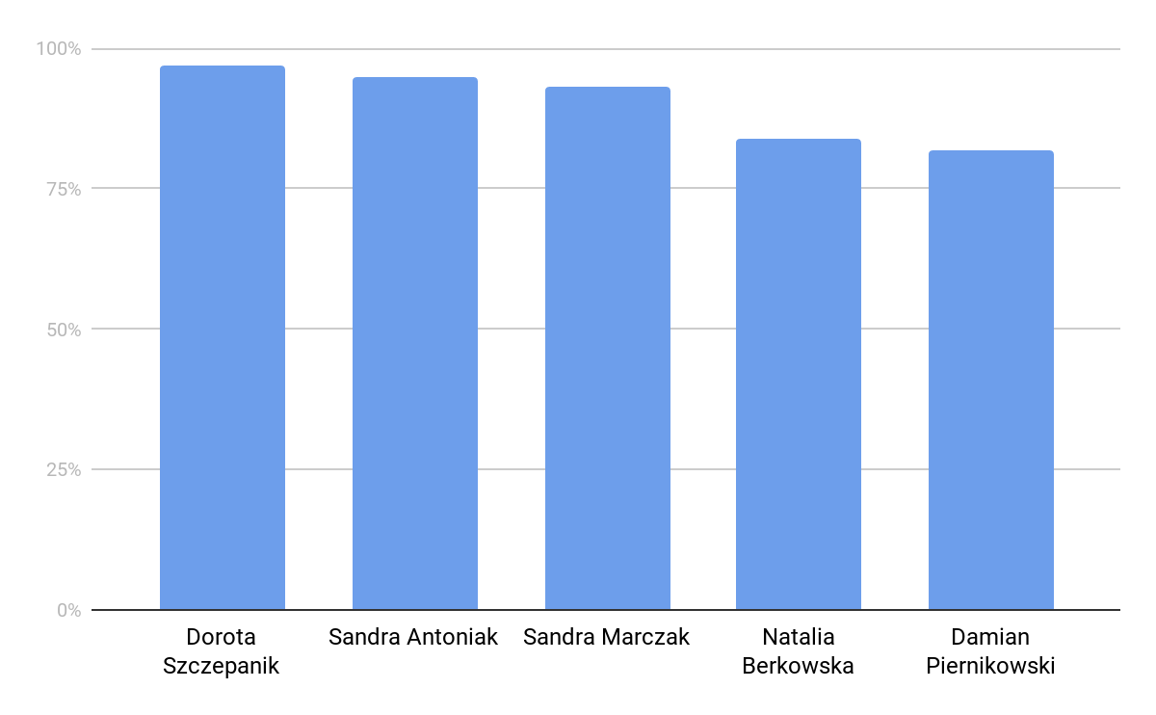
GRUPA 1 – LIPIEC 2017
            26 uczniów, średni wynik 63,42%

Slide 8
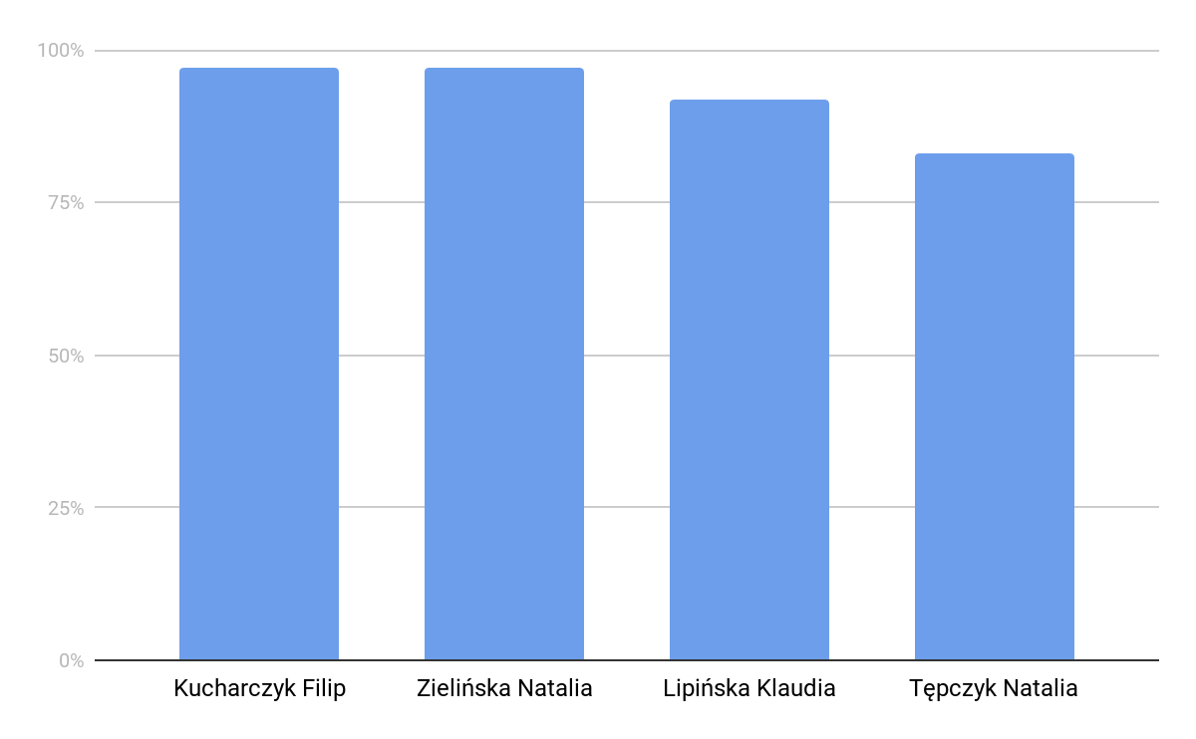
GRUPA 2 – KWIECIEŃ 2018
          23 uczniów, średni wynik 76,35%

Slide 9
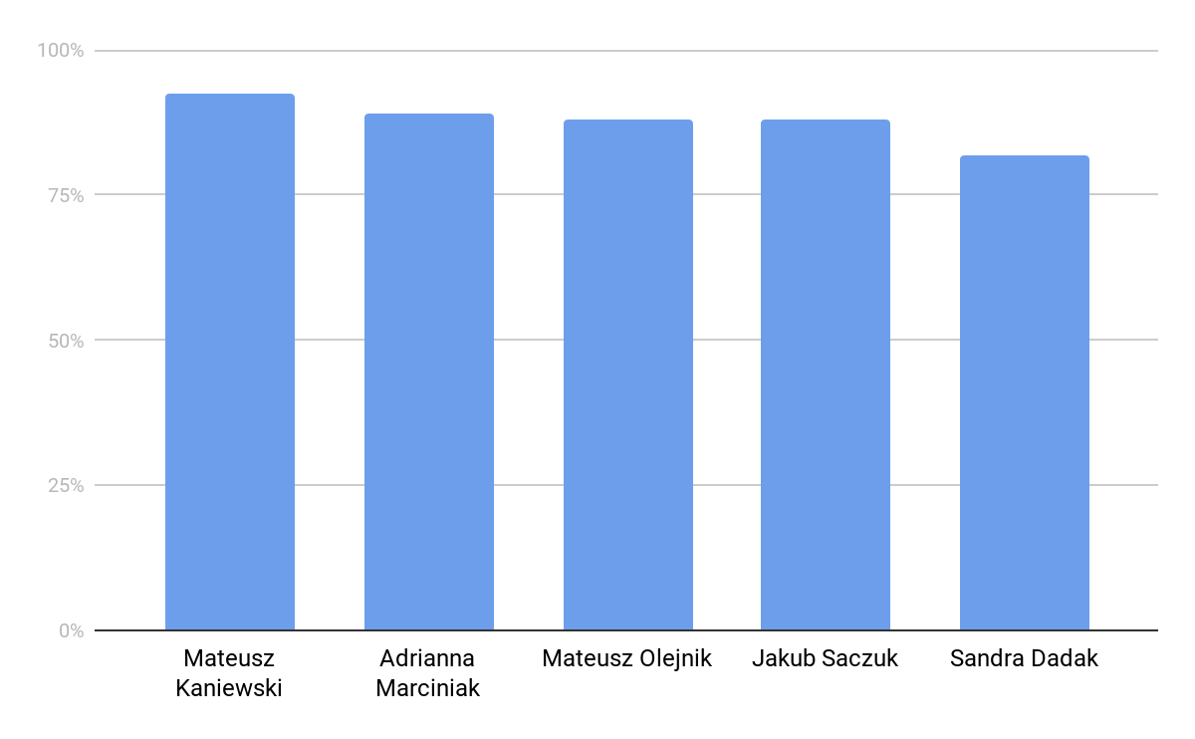
GRUPA 3 – MAJ 2018
            21 uczniów, średni wynik 79,25%

Slide 10
ZESTAWIENIE WYNIKÓW
            70 uczniów, średni wynik 73%

Slide 11
WNIOSKI:
            Uczniowie przełamali barierę językową
            Swobodniej posługują się językiem, co potwierdzają wyniki ankiet:
„Jeśli chodzi o pracę, to umiem i rozumiem więcej niż myślałem.
Niemiecki nie jest taki trudny”
„Nauczyłem się więcej słów po niemiecku i nauczyłem się lepiej
komunikować w języku niemieckim”
„Niemiecki nie jest trudny”
            Uczniowie są zmotywowani do dalszej nauki języków obcych

Slide 12
DOWÓD – sami zobaczcie :)

